Slide 1
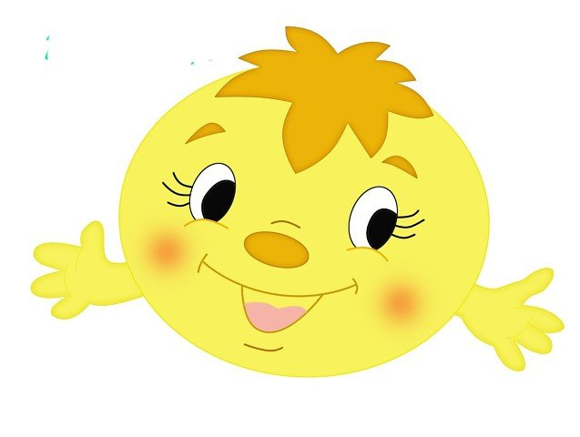
Муниципальное казенное дошкольное образовательное учреждение
детский сад № 9
Анимационная презентация к занятию педагога-психолога
во II младшей группе
«Поможем Колобку вернуться домой»
Составила: педагог-психолог
Маринченко Н.И.
г.Узловая
2019г.

Slide 2
ЦЕЛЬ:
Расширять представления детей о безопасности.
ЗАДАЧИ:
развивать умение сравнивать и подбирать геометрические
фигуры по форме;
развивать зрительное внимание. Закреплять счет от 1 до 3;
развивать сенсорное восприятие, разбивать предметы по парам
опираясь на цветовую гамму;
Воспитывать чувство самосохрания, отзывчивость, чувство дружбы, желание помогать слабым.

Slide 3
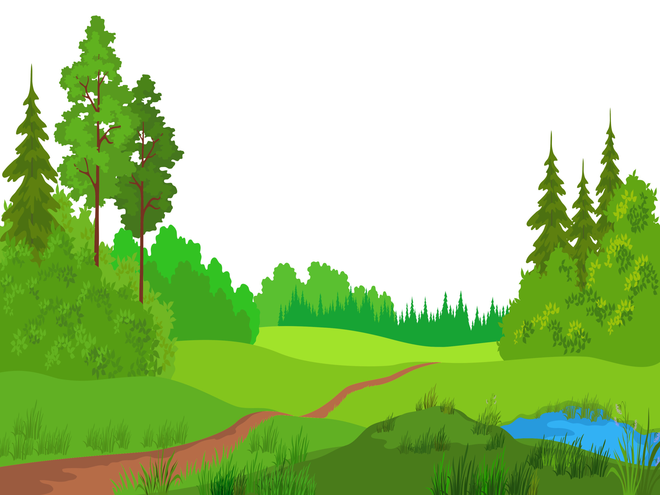
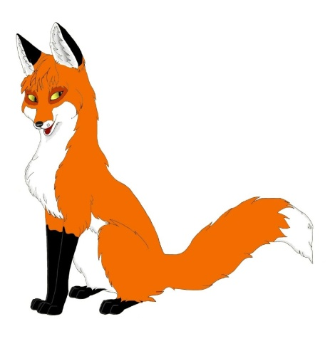
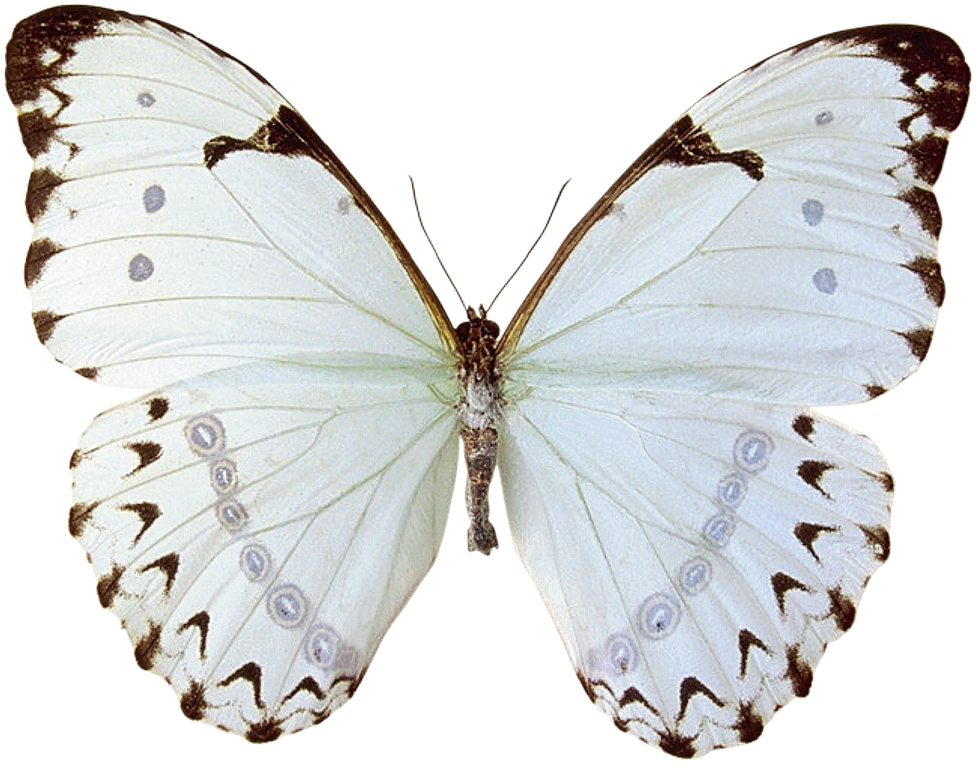

Slide 4
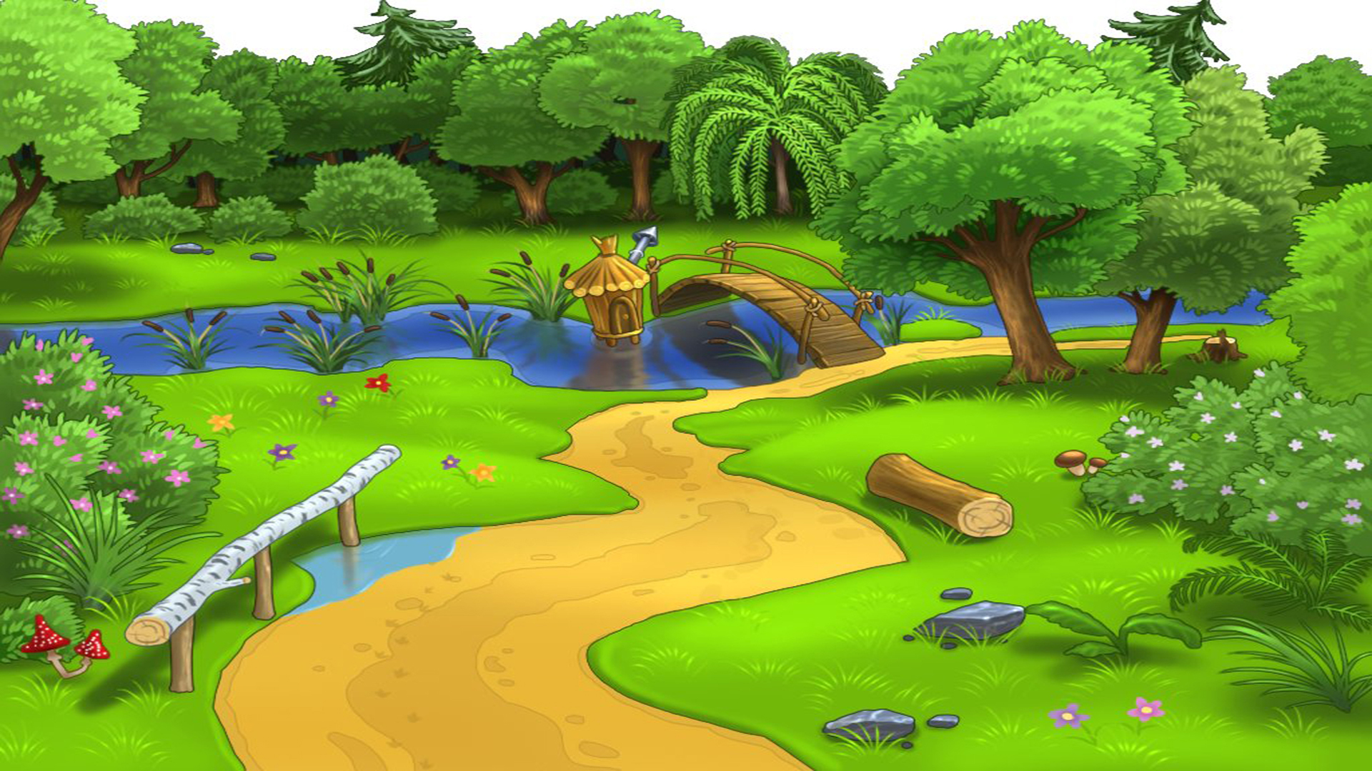
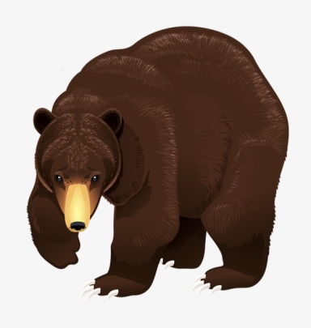
Каких одинаковых предметов на картинке всего два?

Slide 5
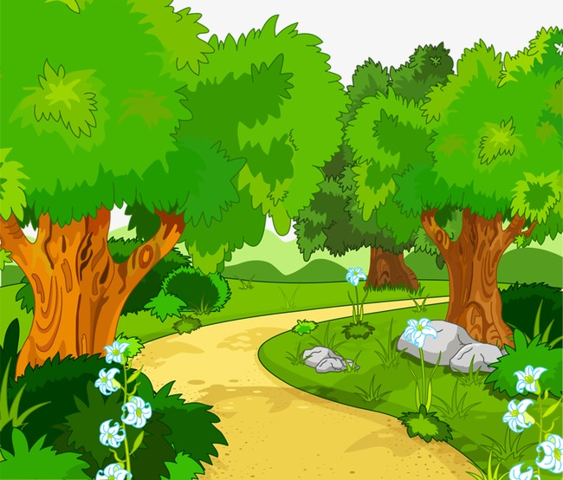
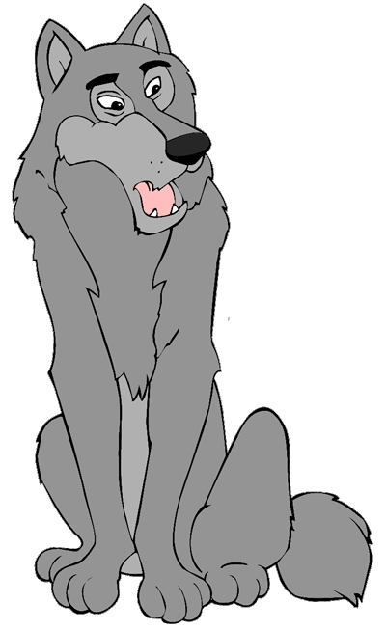
Хлопни в ладоши столько раз, сколько деревьев у нас!

Slide 6
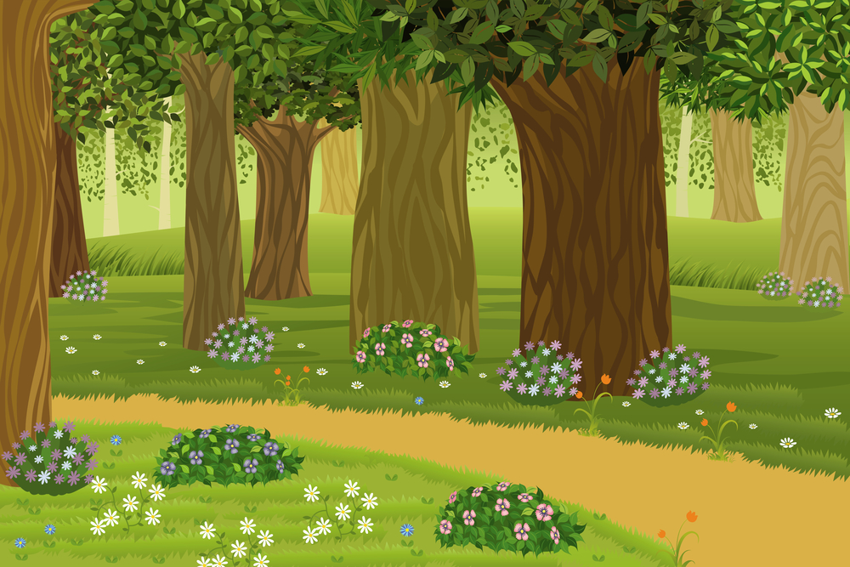
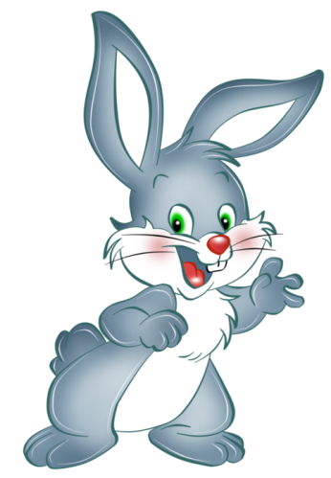
Потанцуй с разноцветными бабочками

Slide 7
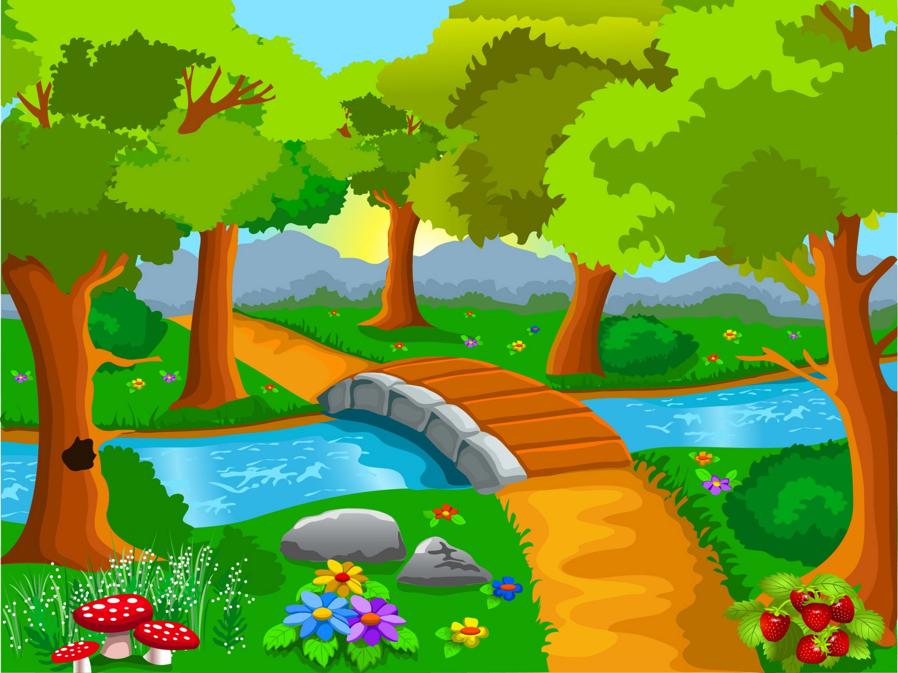
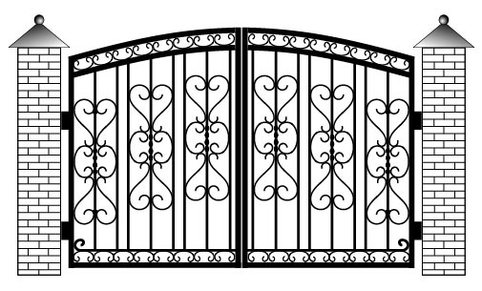
Подбери ключ к замку

Slide 8
